Slide 1
BÀI 20: VIỆT NAM THỜI LÊ SƠ
(1428 -1527)

Slide 2
BÀI 20: VIỆT NAM THỜI LÊ SƠ
(1428 -1527)
1.Sự thành lập nhà Lê sơ

Slide 3
HOẠT ĐỘNG CÁ NHÂN
Em hãy dựa vào nội dung mục 1 SGK hoàn thành phiếu học tập sau trong thời gian 4p
1.Nhà Lê Sơ được thành lập vào năm:
2.Quốc hiệu là:
3.Kinh đô đóng ở
4.Đứng đầu nhà nước là

Slide 4
BÀI 20: VIỆT NAM THỜI LÊ SƠ
(1428 -1527)
1.Sự thành lập nhà Lê Sơ
- Năm 1428 Lê Lợi lên ngôi hoàng đế lấy quốc hiệu là Đại Việt, đóng đô ở Đông Kinh (Thăng Long)
- Hoàng đế nắm mọi quyền hành, là tổng chỉ huy quân đội
1, Liệt kê những việc làm của nhà Lê sơ ngay sau khi thành lập?
2. Theo em những việc làm này có tác dụng gì đối với tình hình nước ta lúc đó?

Slide 5
BÀI 20: VIỆT NAM THỜI LÊ SƠ
(1428 -1527)
2. Tình hình chính trị

Slide 6
Em hãy dựa vào nội dung mục 2 SGK vẽ sơ đồ bộ máy nhà nước thời Lê sơ?

Slide 7
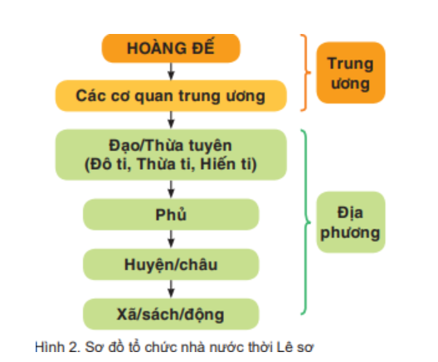

Slide 8
BÀI 20: VIỆT NAM THỜI LÊ SƠ
(1428 -1527)
2. Tình hình chính trị
- Đất nước chia thành các đạo, dưới đạo là các phủ, huyện ( châu), xã
-Quân đội được tổ chức theo chính sách ngụ binh ư nông.
-Luật pháp được coi trọng, ban hành Quốc triều hình luật với nhiều nội dung tiến bộ
-Coi trọng việc bảo vệ lãnh thổ

Slide 9
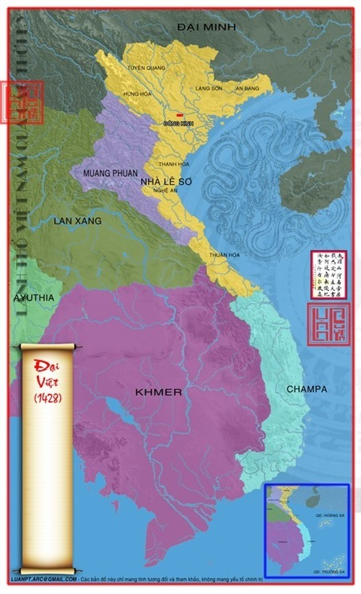
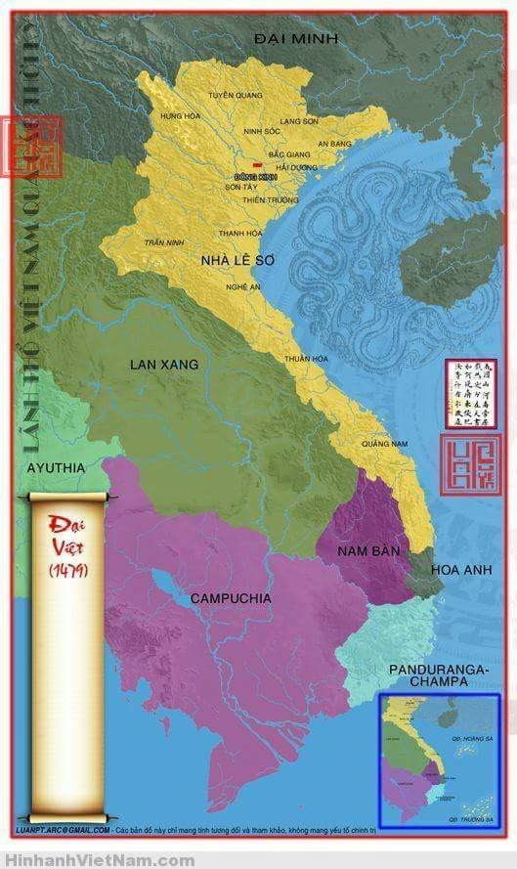

Slide 10
BÀI 20: VIỆT NAM THỜI LÊ SƠ
(1428 -1527)
3. Tình hình kinh tế

Slide 11
HOẠT ĐỘNG
(KT DH DỰ ÁN)
Nghiên cứu nội dung mục 2 SGK trang 78, 79 và vẽ sơ đồ tư duy tóm tắt hoạt động kinh tế thời Lê Sơ?

Slide 12
BÀI 20: VIỆT NAM THỜI LÊ SƠ
(1428 -1527)
3. Tình hình kinh tế
- Th=> Kinh tế phục hồi nhanh, ổn định, phát triển hưng thịnh
? Nhận xét về kinh tế Đại Việt thời Lê Sơ so với thời Trần?

Slide 13
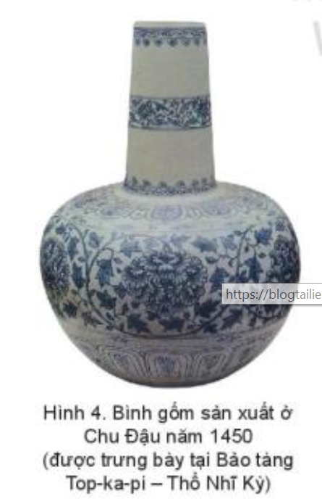

Slide 14
BÀI 20: VIỆT NAM THỜI LÊ SƠ
(1428 -1527)
4. Tình hình xã hội

Slide 15
BÀI 20: VIỆT NAM THỜI LÊ SƠ
(1428 -1527)
2. Tình hình xã hội
- Gồm:
+ Tầng lớp quý tộc có nhiều đặc quyền đặc lợi
+ Nông dân: chiếm số đông, được chia ruộng công,phải nộp thuế và các nghĩa vụ khác
+ Thợ thủ công và thương nhân: không được coi trọng
+ Nô tì có xu hướng giảm
? Xã hội Đại Việt thời Lê Sơ gồm những tầng lớp nào? Nêu địa vị, vai trò của từng tầng lớp trong xã hội?

Slide 16
BÀI 20: VIỆT NAM THỜI LÊ SƠ
(1428 -1527)
5. Phát triển văn hóa, giáo dục

Slide 17
Nghiên cứu nội dung mục 5 SGK trang 80, 81 và hoàn thành phiếu học tập sau trong 5p
Lĩnh vực | Thành tựu tiêu biểu
Tôn giáo
Văn học
Sử học
Toán học
Kiến trúc – điêu khắc
Y học

Slide 18
BÀI 20: VIỆT NAM THỜI LÊ SƠ
(1428 -1527)
5. Phát triển văn hóa - giáo dục
1.Nhận xét về các thành tựu văn hóa thời Lê Sơ so với thời Trần? Giải thích nguyên nhân?
2. Ở thời Lê Sơ tình hình giáo dục , thi cử ở nước ta phát triển như thế nào?
3. Khai thác tư liệu 3 và thông tin SGK, hãy cho biết vì sao nhà Lê Sơ chú trọng phát triển giáo dục, khoa cử?
-> Văn hóa đạt được nhiều thành tựu
- Giáo dục rất phát triển:
+ Dựng lại Quốc Tử Giám, lập nhiều trường học, tổ chức đều các khoa thi
+ Nội dung học tập, thi cử: đạo Nho
+tổ chức được 26 khoa thi tiến sĩ, lấy đỗ 989 tiến sĩ và 20 trạng nguyên

Slide 19
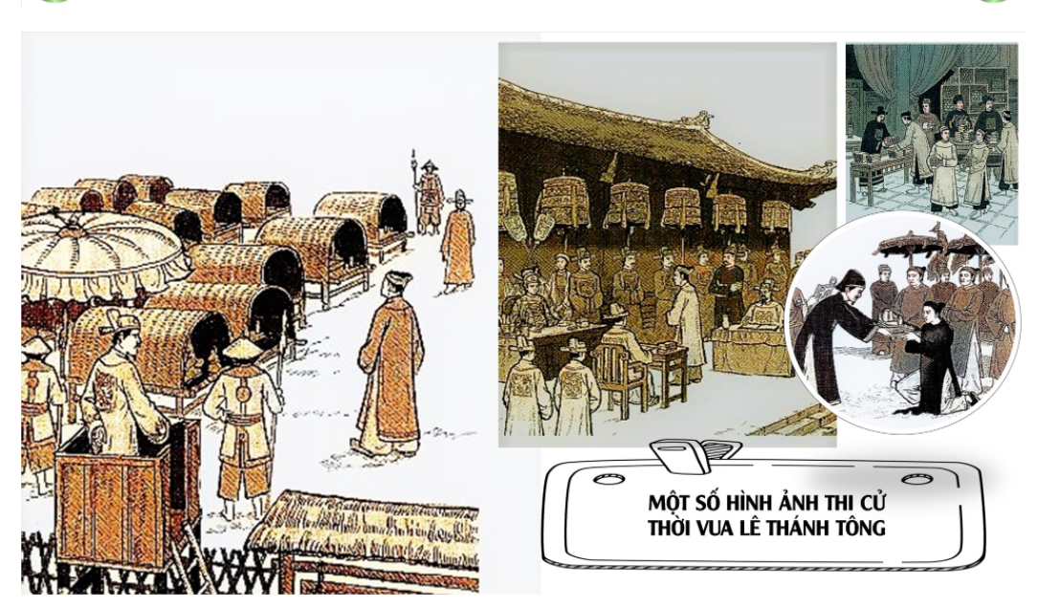

Slide 20
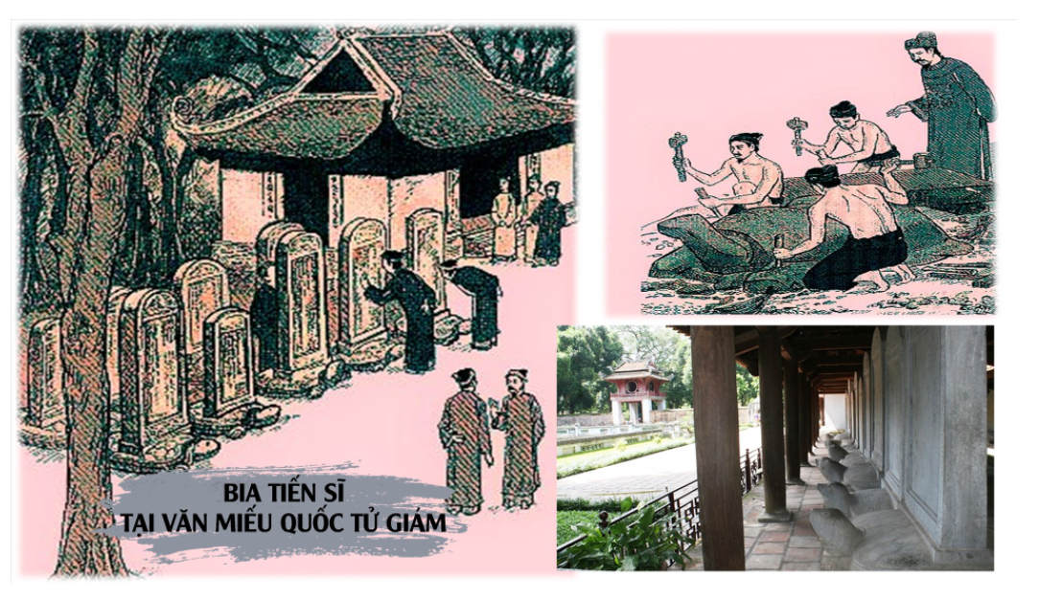

Slide 22
BÀI 20: VIỆT NAM THỜI LÊ SƠ
(1428 -1527)
6.Một số danh nhân văn hóa tiêu biểu thời Lê sơ

Slide 23
Giao việc từ tiết trước
Nghiên cứu nội dung mục 6 SGK trang 81, 82 và tra cứu mạng internet để hoàn thành phiếu học tập sau:
Số TT | Tên các danh nhân | Lĩnh vực đóng góp | Tác phẩm/ Câu nói/ sự kiện nổi bật của các danh nhân

Slide 24
Trò chơi: ÔNG LÀ AI?
VD: Nguyễn Trãi
- Ông là người được UNESCO công nhận là danh nhân văn hóa thế giới?
- Năm 1442 bị khép vào tội “ tru di tam tộc”
- Ông tham gia k/n Lam Sơn
- Hiệu là Ức Trai

Slide 25
Trò chơi: ÔNG LÀ AI?

Slide 27
BÀI 20: VIỆT NAM THỜI LÊ SƠ
(1428 -1527)
6.Một số danh nhân văn hóa tiêu biểu thời Lê sơ
a. Nguyễn Trãi
b. Lê thánh Tông
c. Lương Thế Vinh
d. Ngô Sỹ Liêm

Slide 29
